Slide 1


Slide 2
CLASE DE MATEMÁTICAS
DIVISIONES INEXACTAS Y EXACTAS

Slide 3
RECORDEMOS ¿QUÉ ES UNA DIVISIÓN INEXACTA Y UNA EXACTA?

Slide 4
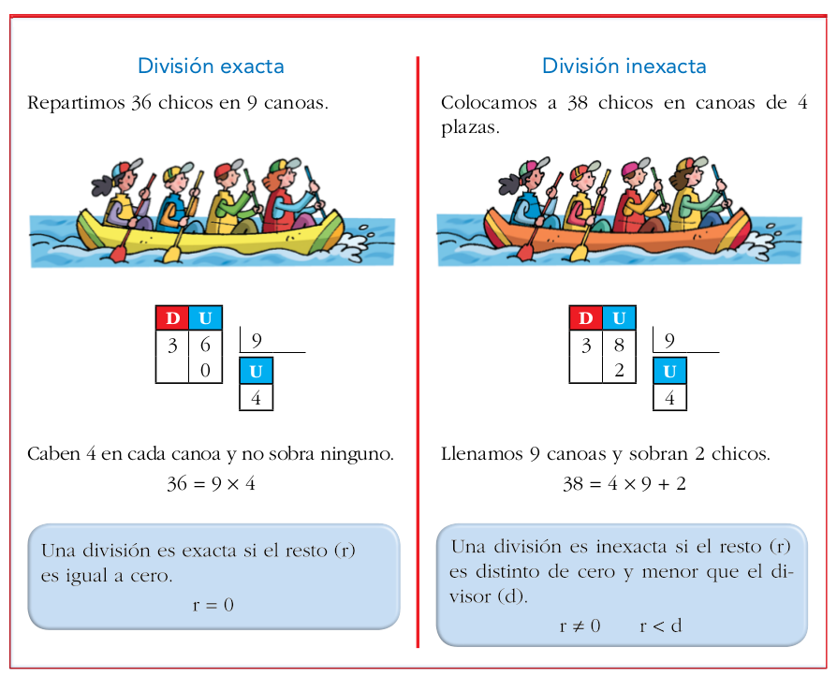

Slide 5
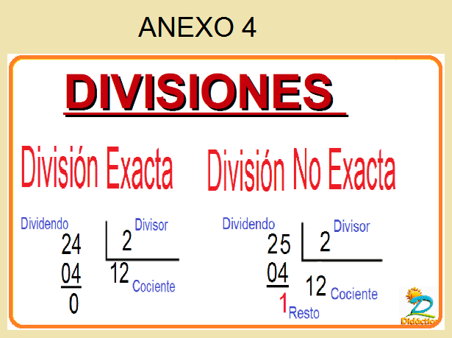

Slide 6
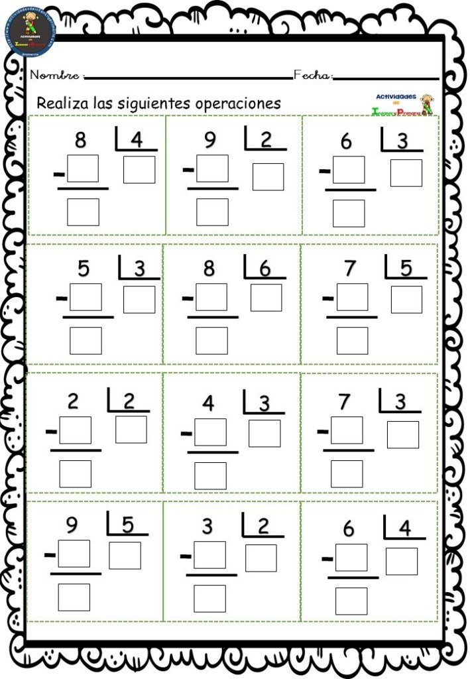

Slide 7
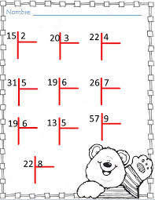

Slide 8
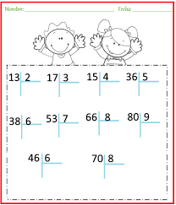

Slide 9
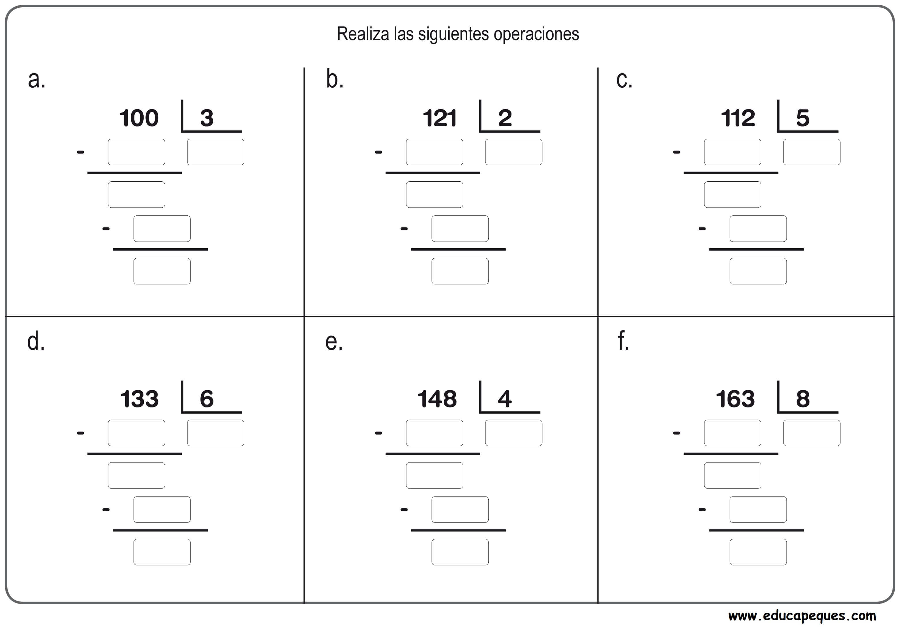

Slide 10


